Slide 1
NVIDIA GPU 与大语言模型探索
许珈铭
2023年12月20日

Slide 2
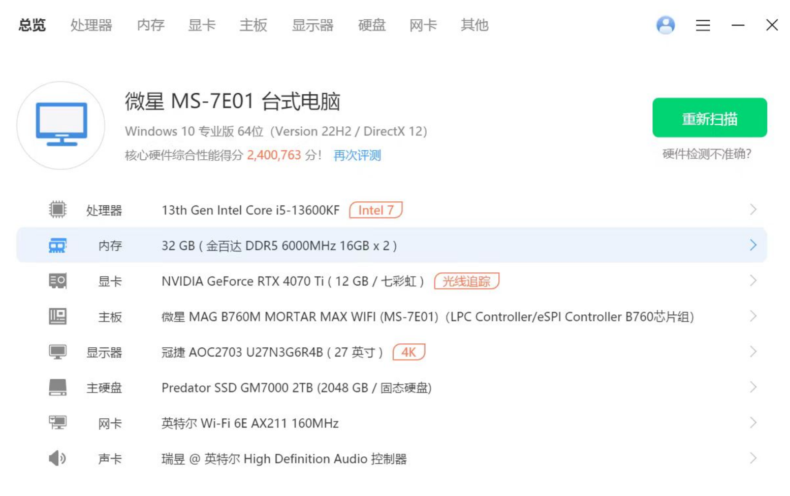
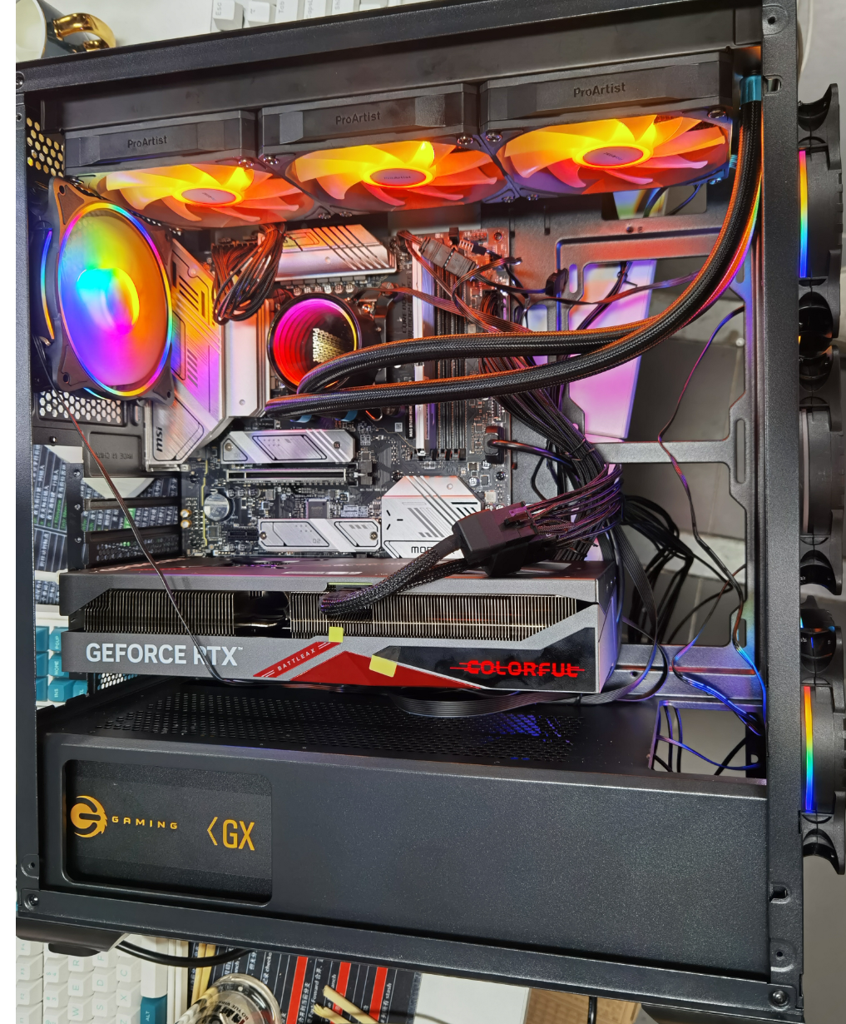
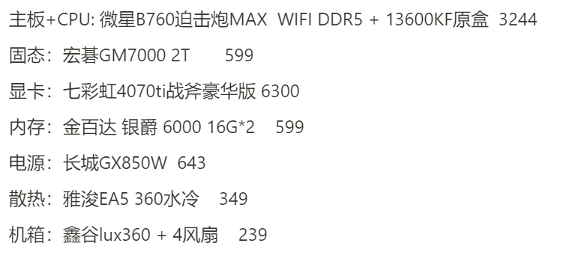
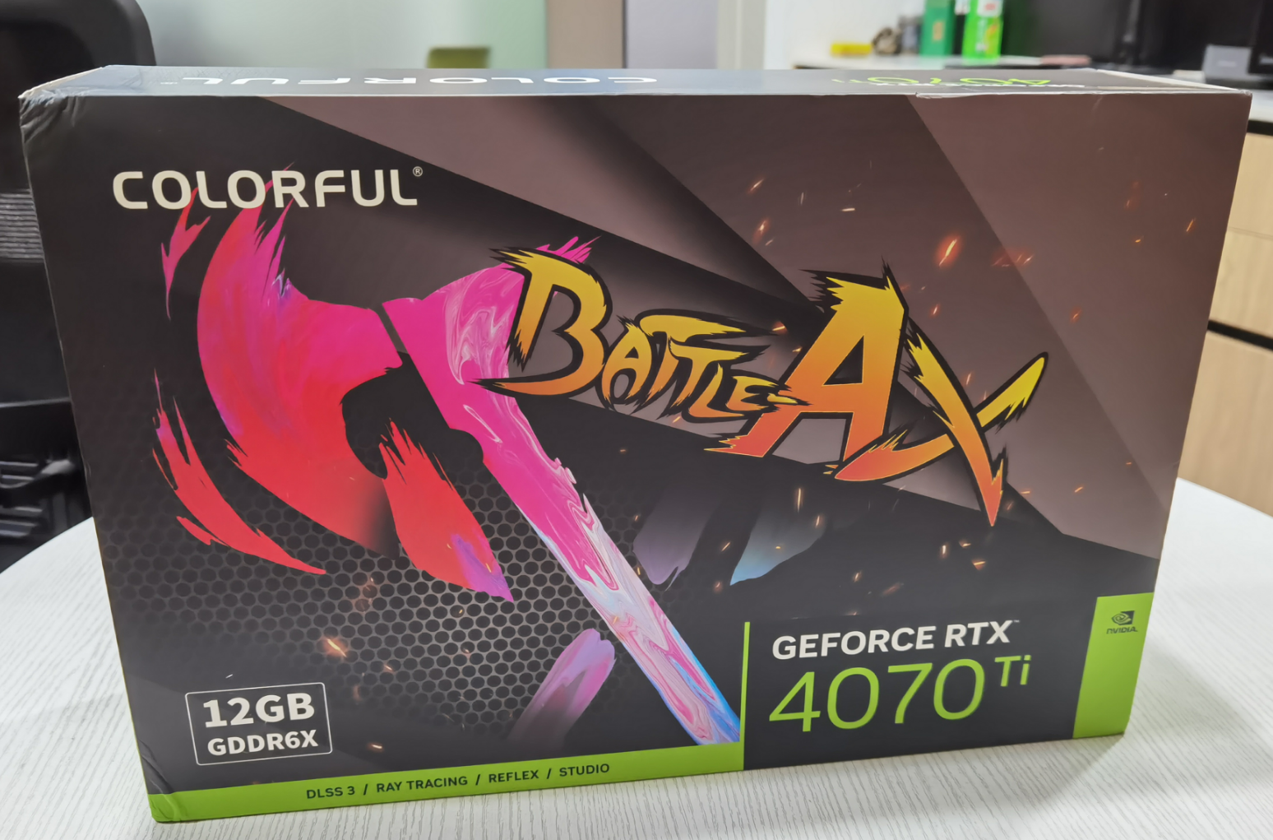
引言
CPU+主板=3244
6300 > 50%
12000左右

Slide 3
引言
GPU在计算机中扮演了怎样的角色?
CPU+主板=3244
6300 > 50%
12000左右

Slide 4
1
GPU与CPU的关系和区别
——“院士”和“小学生”
2
国内外GPU产商对比
——NVIDIA, AMD, 摩尔线程
3
GPU 架构
——NVIDIA A100 计算卡(Ampere 架构)
4
CUDA编程框架
——连接计算与GPU硬件的桥梁
5
CUDA编程实战
——如何写一个并行的矩阵乘法(GEMM)

Slide 5
1
GPU与CPU的关系和区别
——“院士”和“小学生”
2
国内外GPU产商对比
——NVIDIA, AMD, 摩尔线程
3
GPU 架构
——NVIDIA A100 计算卡(Ampere 架构)
4
CUDA编程框架
——连接计算与GPU硬件的桥梁
5
CUDA编程实战
——如何写一个并行的矩阵乘法(GEMM)

Slide 6
CPU与GPU
CPU
摩尔定律（intel 创始人戈登 摩尔）：当价格不变时，集成电路上可容纳的晶体管数目，约每隔18-24个月便会增加一倍，性能也将提升一倍。（~03）是一种经验规律，不是科学定理。
单核发展：提升主频+提升晶体管密度。
单核 -> 多核（~03）：工艺制裁迭代放缓（量子隧穿【漏电】），无法保证功耗的前提下继续快速提升晶体管密度。
多核：疯狂堆核+超线程技术
多核 -> 大小核（Intel Core12th，AMD 锐龙3 新一代）：高性能的大核和能效优化的小核适应顶层应用不同的计算场景（调度算法有待商榷）。
“院士”无所不能
在计算机架构中，CPU就是大脑，可以高效的完成各种复杂的指令，但核数一般有双核、四核、六核、八核、十二核。

Slide 7
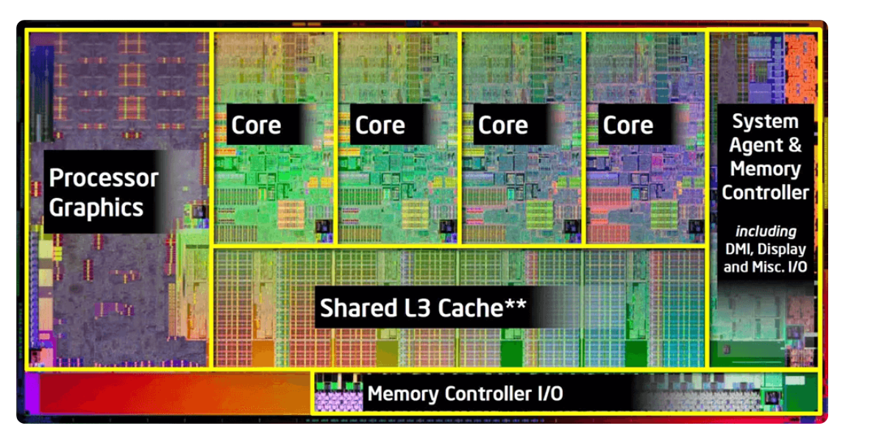
CPU与GPU
CPU
摩尔定律（intel 创始人戈登 摩尔）：当价格不变时，集成电路上可容纳的晶体管数目，约每隔18-24个月便会增加一倍，性能也将提升一倍。（~03）是一种经验规律，不是科学定理。
单核发展：提升主频+提升晶体管密度。
单核 -> 多核（~03）：工艺制裁迭代放缓（量子隧穿【漏电】），无法保证功耗的前提下继续快速提升晶体管密度。
多核：疯狂堆核+超线程技术
多核 -> 大小核（Intel Core12th，AMD 锐龙3 新一代）：高性能的大核和能效优化的小核适应顶层应用不同的计算场景（调度算法有待商榷）。
“院士”无所不能
在计算机架构中，CPU就是大脑，可以高效的完成各种复杂的指令，但核数一般有双核、四核、六核、八核、十二核。

Slide 8
CPU与GPU
GPU（3D图形处理硬件）
最初是针对3D游戏场景中大量却简单的运算而设计的。
计算图形学中的图形实时处理需要内存带宽和大量的浮点计算能力用于顶点和片元的着色计算。
“小学生”以量取胜
常见的GPU如RTX 3090有10496个CUDA核心。可以同时执行简单的运算和操作。

Slide 9
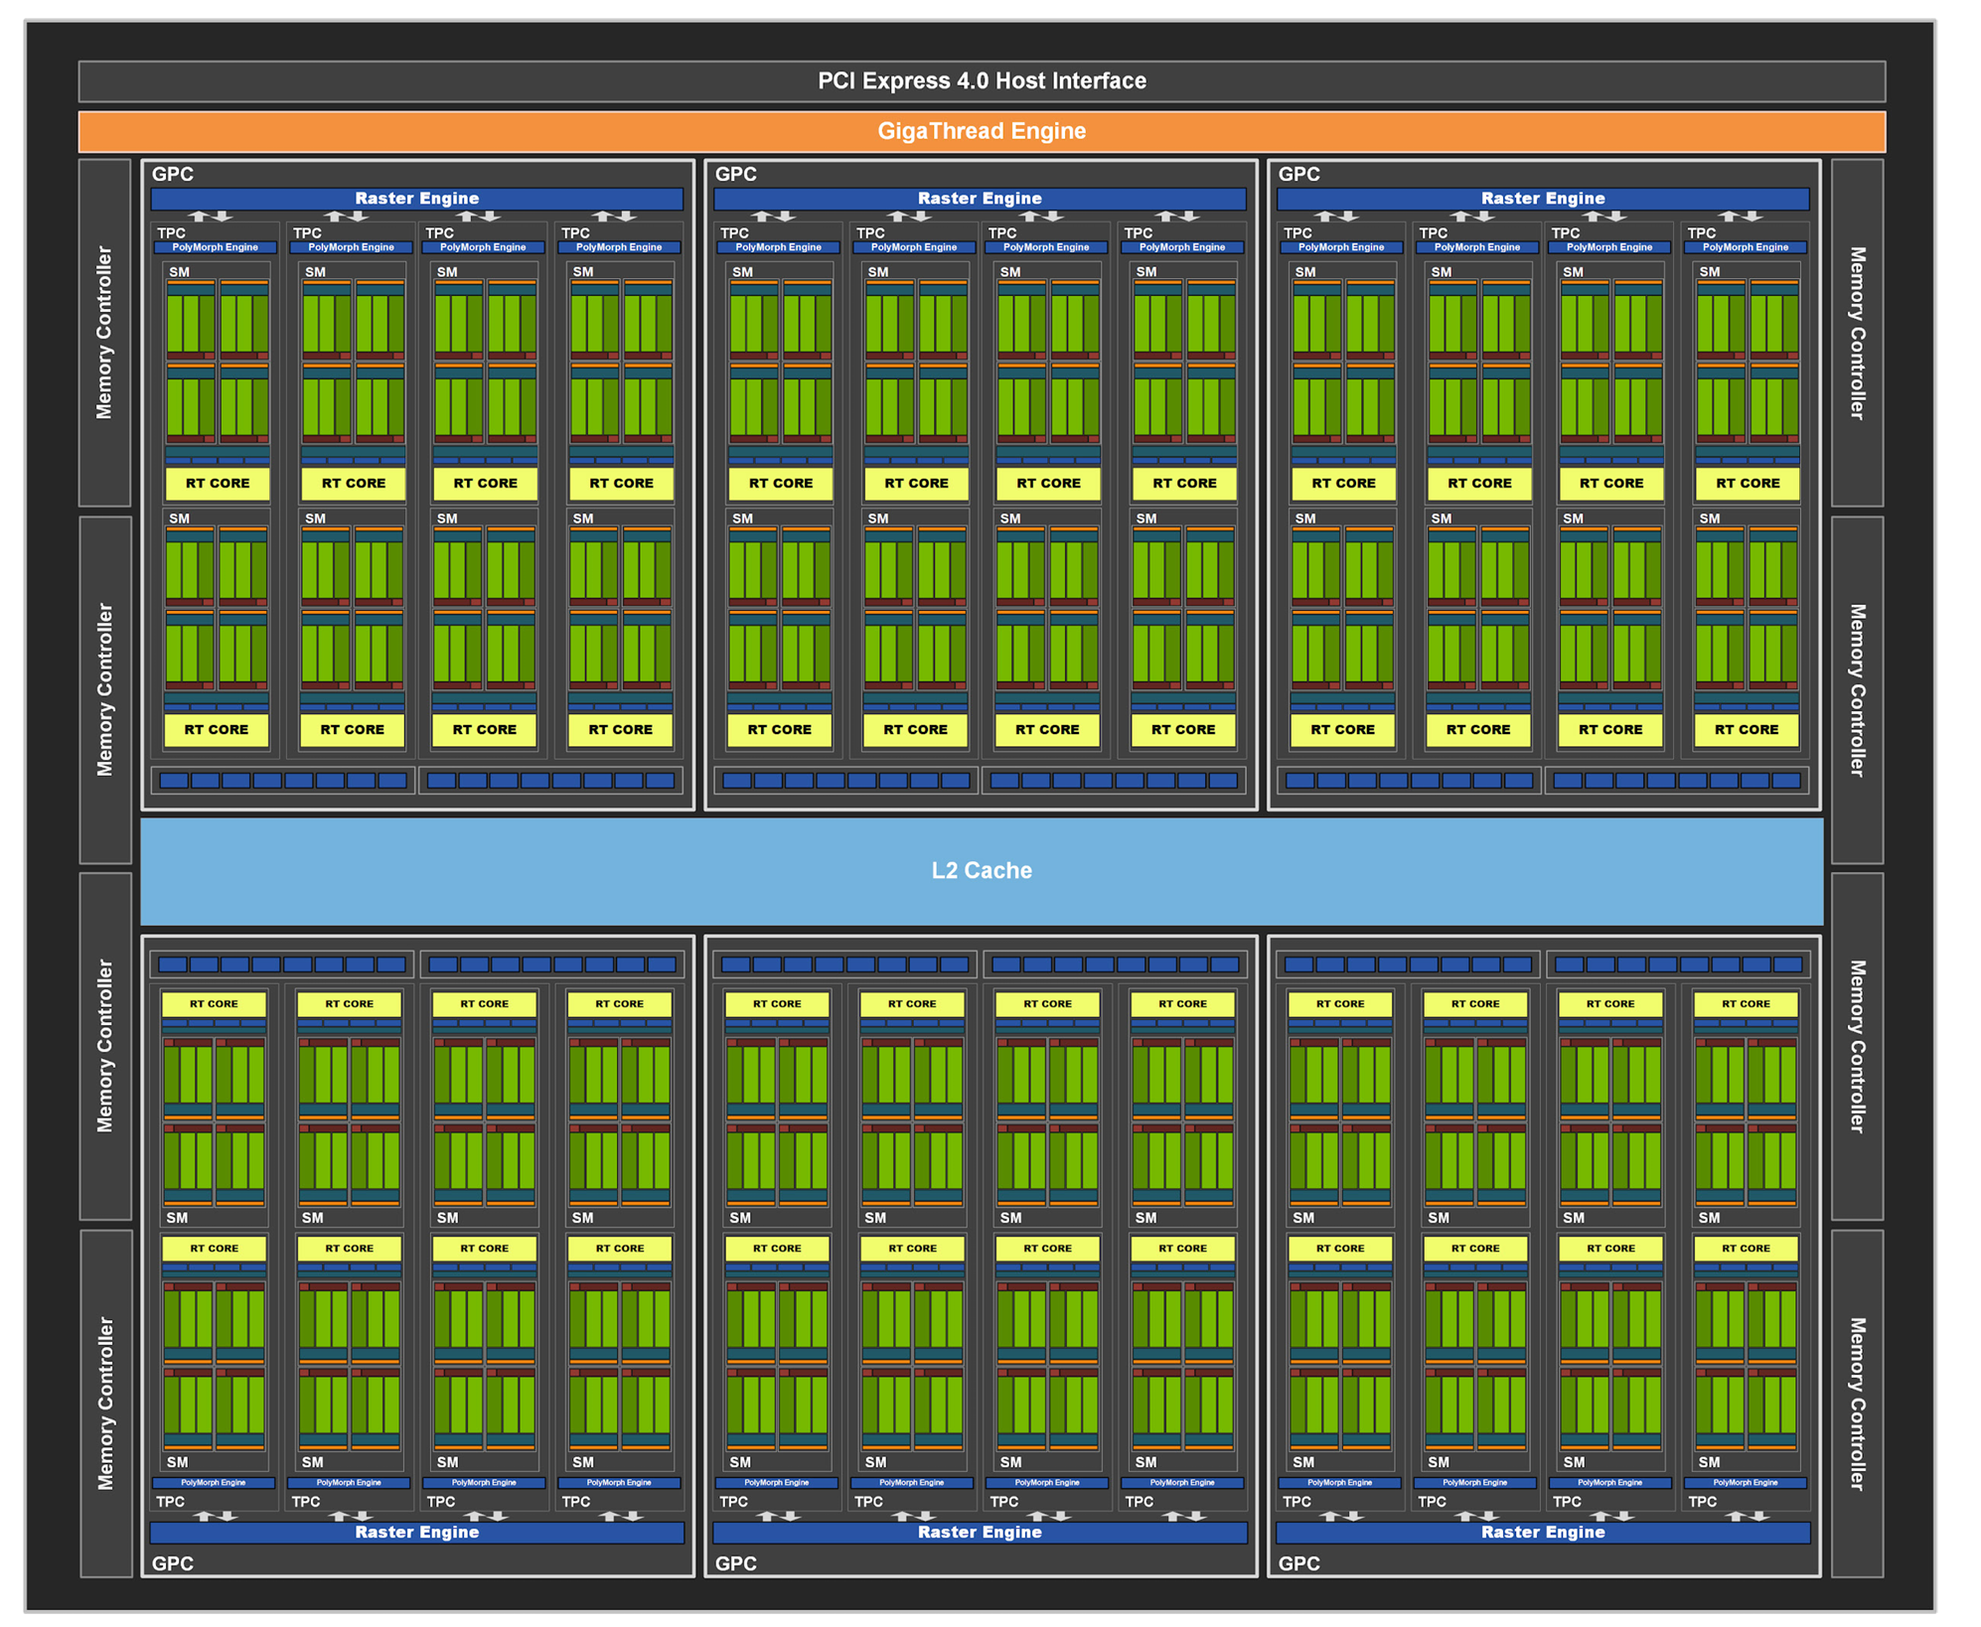
CPU与GPU
GPU（3D图形处理硬件）
最初是针对3D游戏场景中大量却简单的运算而设计的。
计算图形学中的图形实时处理需要内存带宽和大量的浮点计算能力用于顶点和片元的着色计算。
“小学生”以量取胜
常见的GPU如RTX 3090有10496CUDA核心。可以同时执行简单的运算和操作。
82x

Slide 10
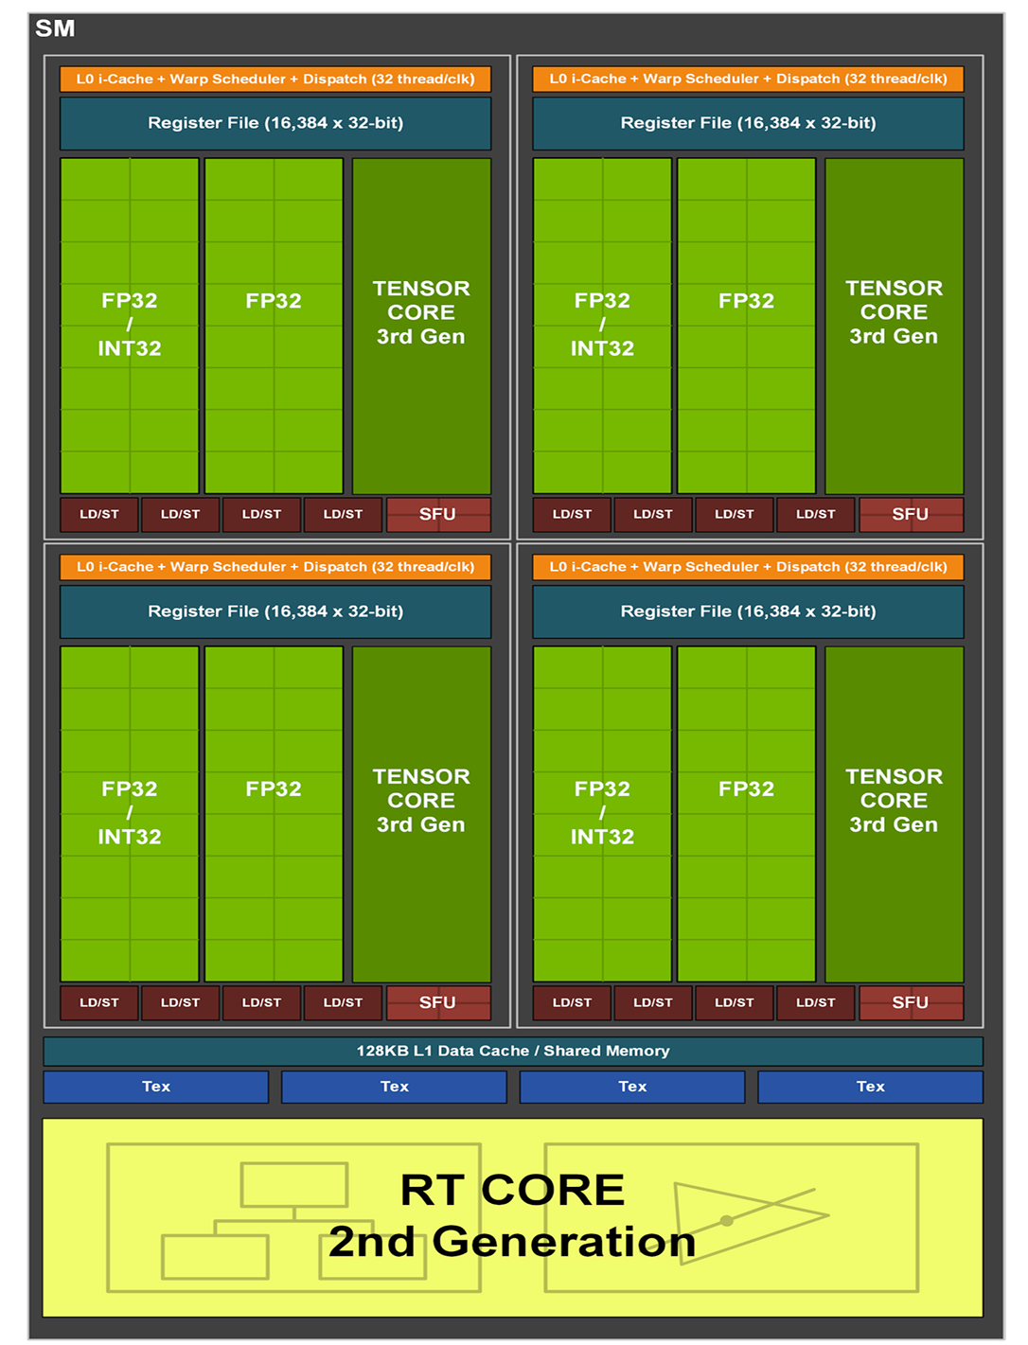
CPU与GPU
GPU（3D图形处理硬件）
最初是针对3D游戏场景中大量却简单的运算而设计的。
计算图形学中的图形实时处理需要内存带宽和大量的浮点计算能力用于顶点和片元的着色计算。
“小学生”以量取胜
常见的GPU如RTX 3090有10496CUDA核心。可以同时执行简单的运算和操作。
128

Slide 11
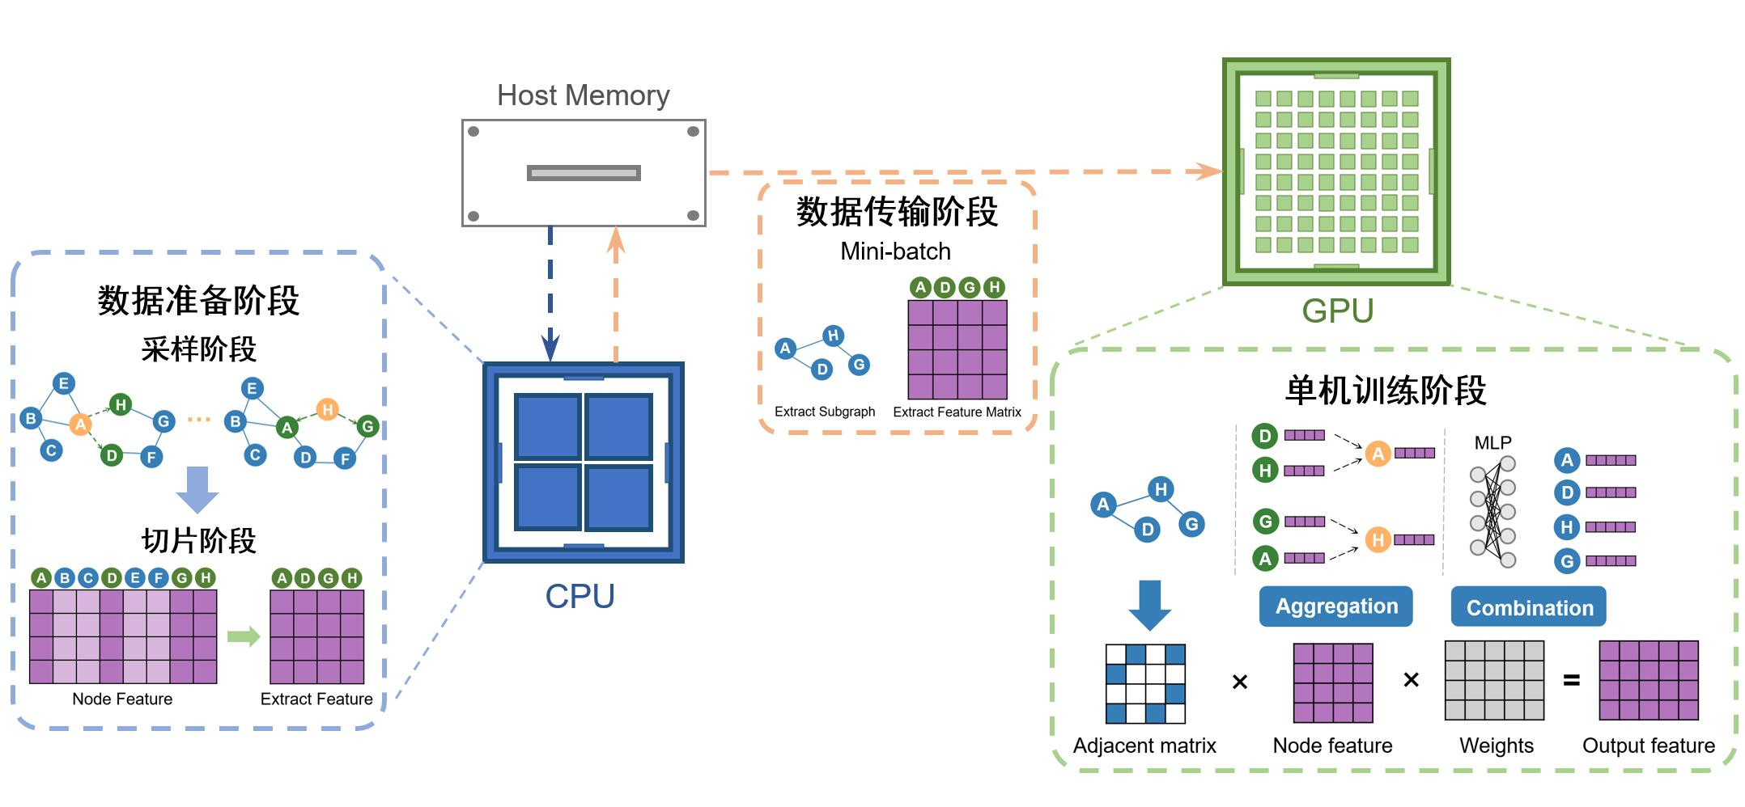

CPU与GPU
两者是从属关系，通过PCIe相连。
带宽受限于PCIe的带宽。
调度受到CPU的控制，数据传输不能 bypass CPU
CPU内存可扩展(1T都可以)、GPU目前不可以扩展，
低并行度

Slide 12
1
GPU与CPU的关系和区别
——“院士”和“小学生”
2
国内外GPU产商对比
——NVIDIA, AMD, 摩尔线程
2
3
GPU 架构
——NVIDIA A100 计算卡(Ampere 架构)
4
CUDA编程框架
——连接计算与GPU硬件的桥梁
5
CUDA编程实战
——如何写一个并行的矩阵乘法(GEMM)

Slide 13
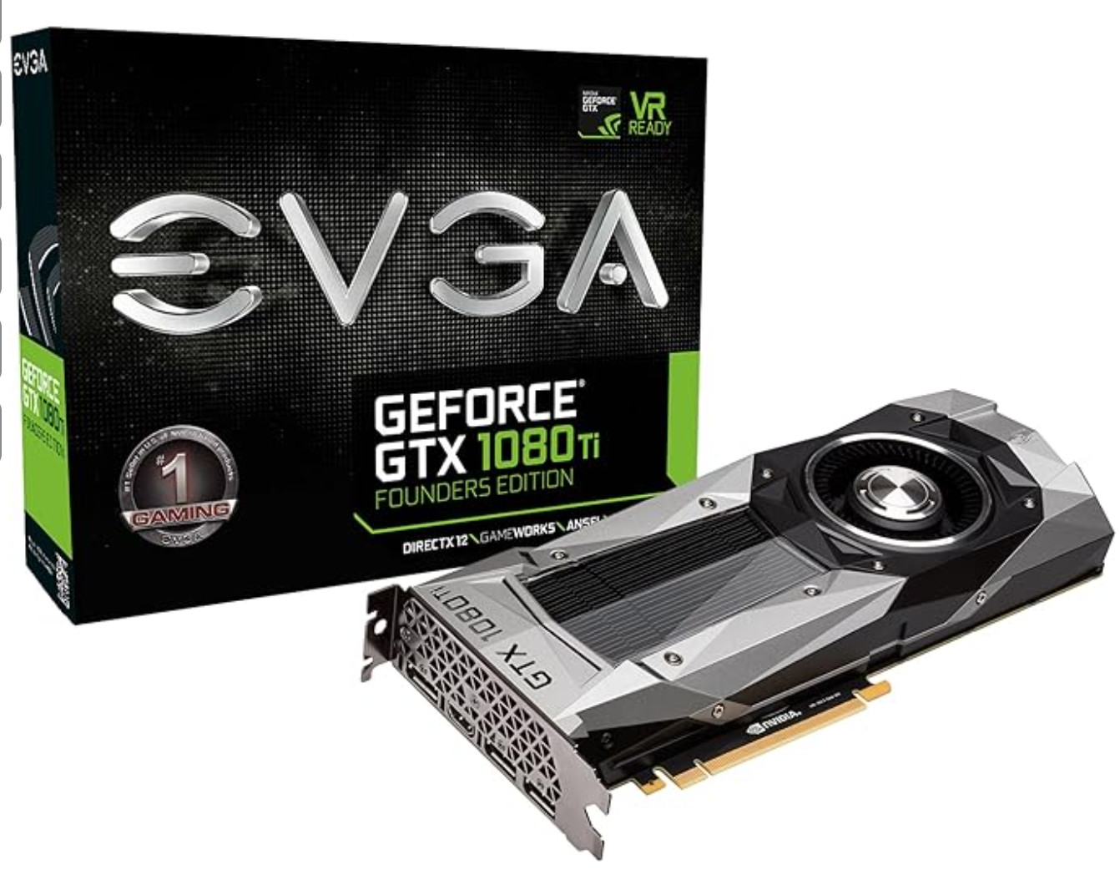
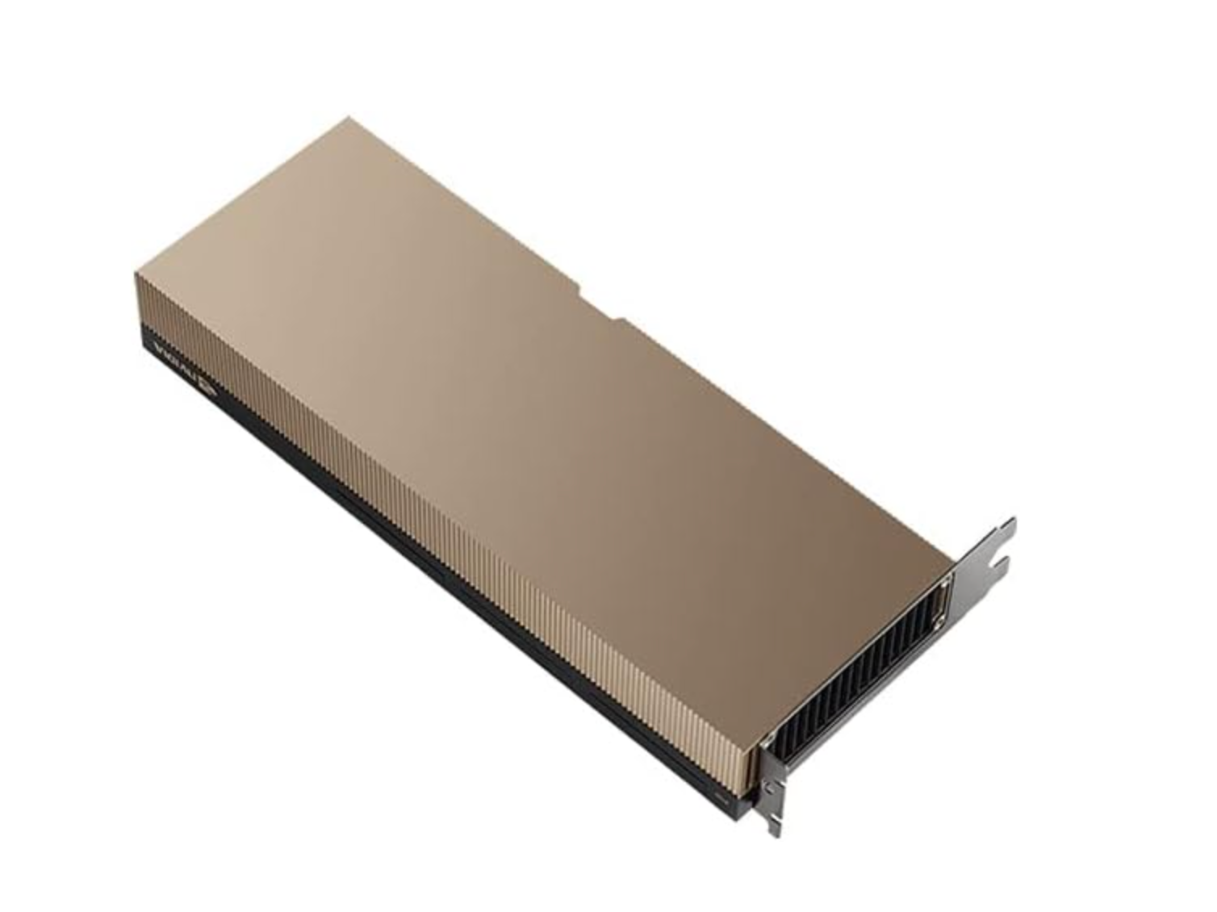
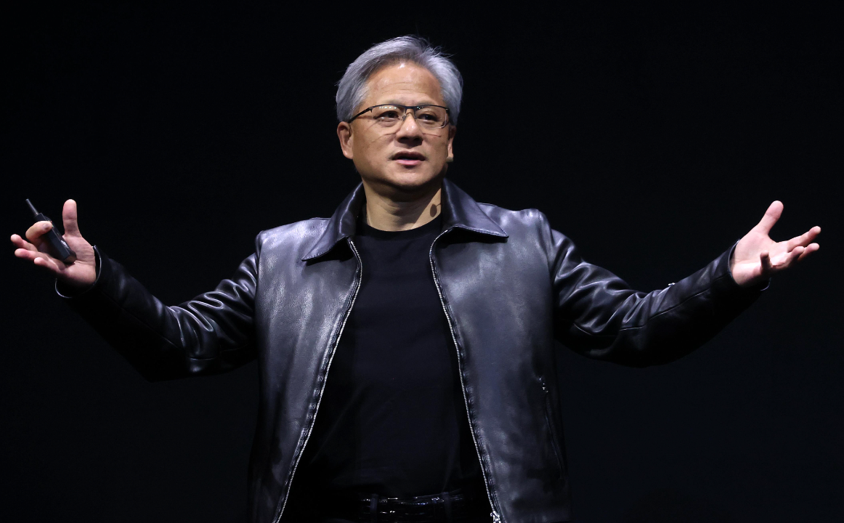

国内外GPU厂商对比
GPU目前的霸主：NVIDIA 英伟达 （黄仁勋、老黄）
Pascal 架构：GTX 10系列
Turing 架构：GTX 20系列、计算卡T系列(T4)
Volta 架构：计算卡 V系列(V100)
Ampere架构：RTX30系列、计算卡A系列(A100/A800)
Ada Lovelace架构：RTX40系列
Hopper架构：计算卡H系列(H100/H800)

Slide 14
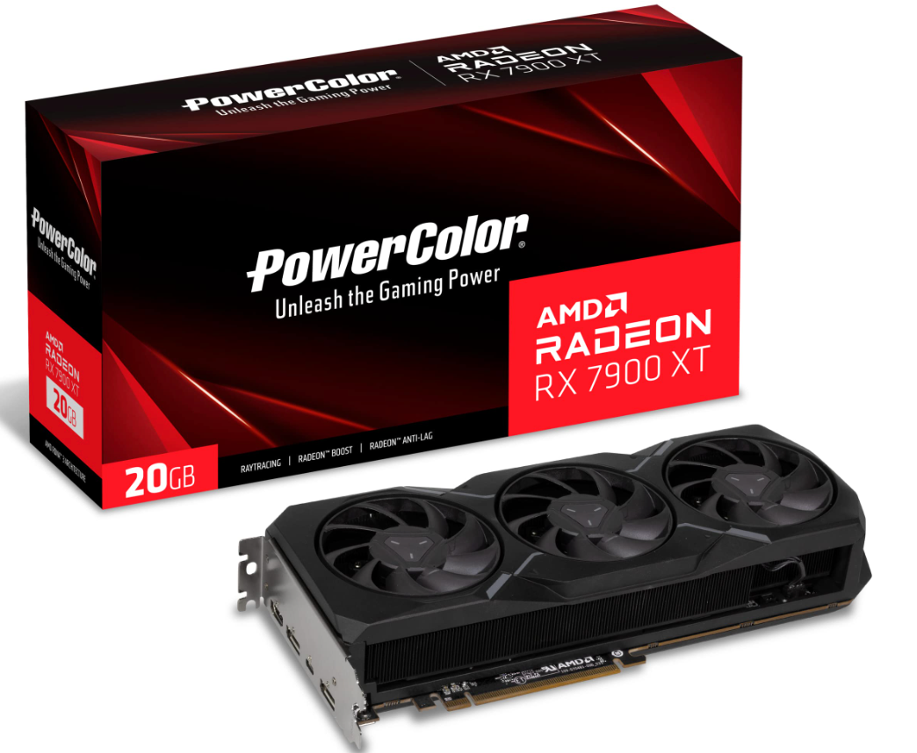
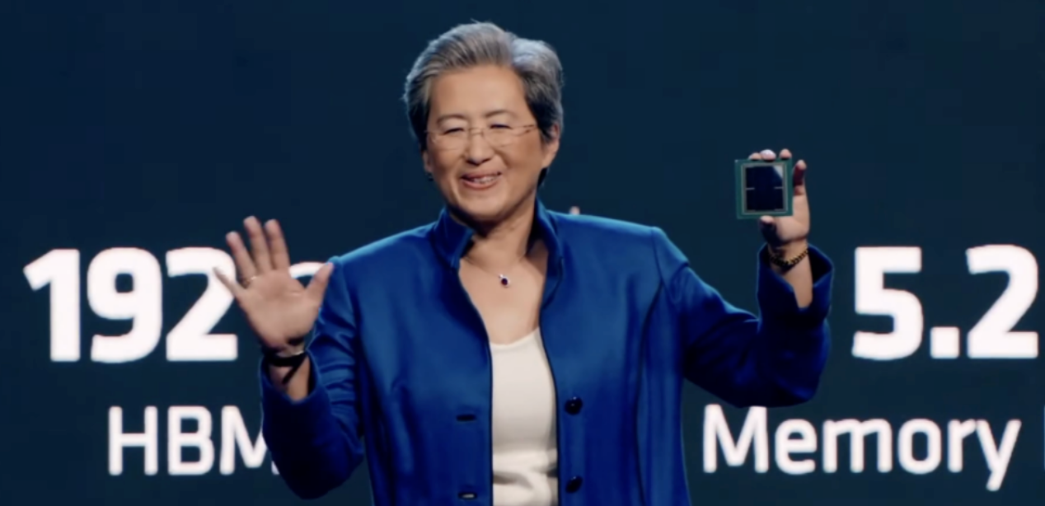
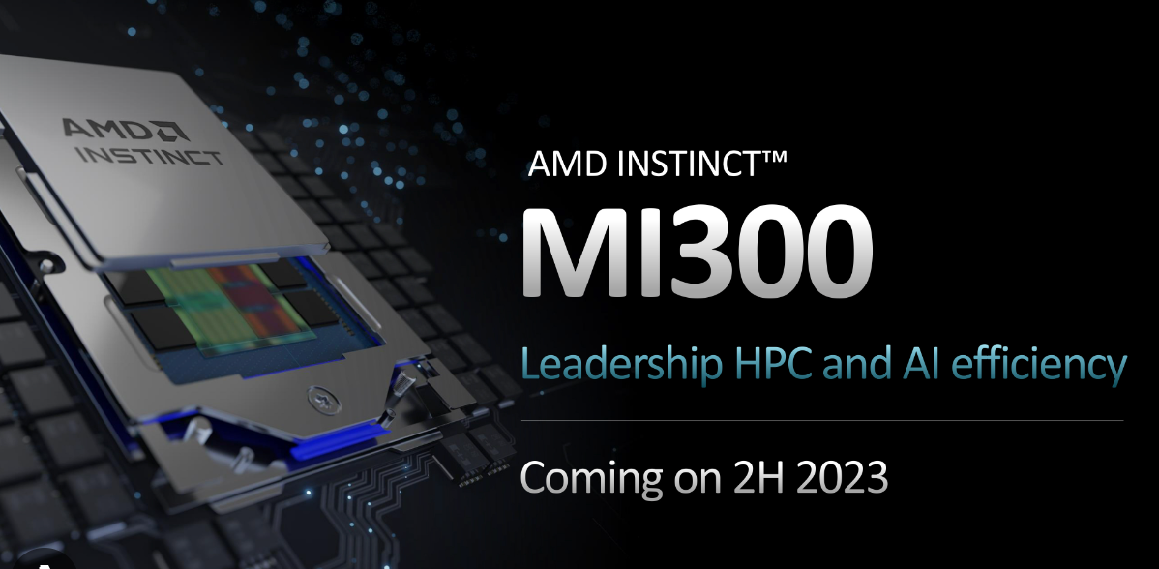
国内外GPU厂商对比
未来之星：AMD （苏姿丰、苏妈）
后起之秀，唯一一家将CPU和GPU都做到世界前列的公司。
未来异构计算或许是最佳选择（CPU、GPU、TPU、NPU……各司其职）
消费级显卡：RX系列(RX 7900系列)
计算卡：MI系列(MI300(H100), MI250, MI210)

Slide 15
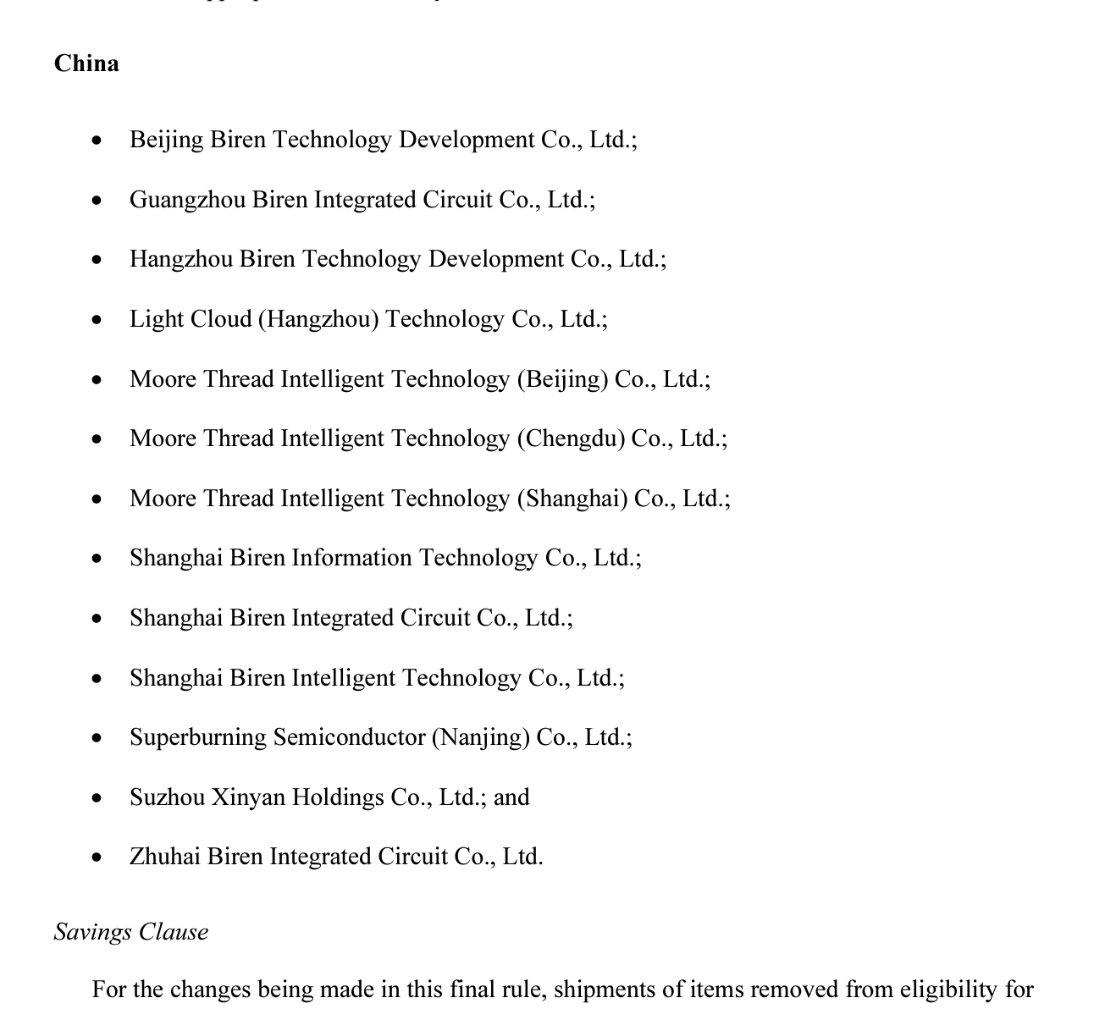
国内外GPU厂商对比
国产之光：摩尔线程
国产GPU的代表，美国新一轮制裁的对象。
已上市消费级显卡：MTT S系列(S80)
S80硬件理论水平与NVIDIA RTX 3080对标，目前搭载已有驱动可以与1060对标，驱动还在不断优化，基本2-3个月就会迭代一次。

Slide 16
1
GPU与CPU的关系和区别
——“院士”和“小学生”
2
国内外GPU产商对比
——NVIDIA, AMD, 摩尔线程
2
3
GPU 架构
——NVIDIA A100 计算卡(Ampere 架构)
4
CUDA编程框架
——连接计算与GPU硬件的桥梁
5
CUDA编程实战
——如何写一个并行的矩阵乘法(GEMM)

Slide 17
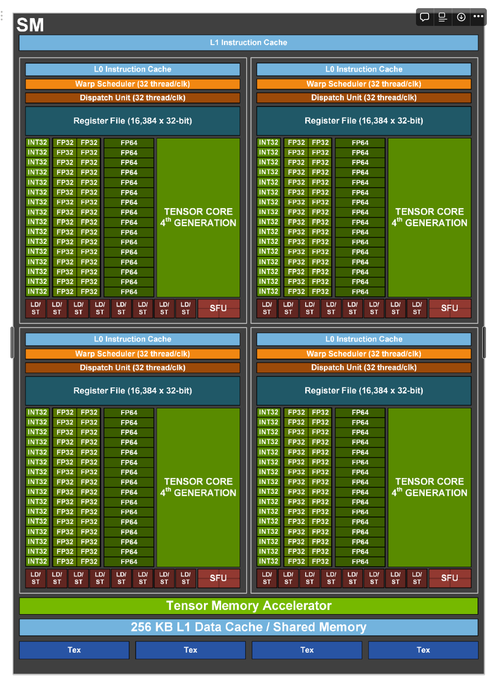
NVIDIA A100
硬件架构
SP：GPU最基本的处理单元，streaming processor，也叫CUDA Core

Slide 18
NVIDIA A100
硬件架构
SM：流处理器簇，streaming multiprocessors，也叫GPU大核，是多个SP（Hopper 128，Ampere/Volta/Pascal 64，Fermi 32, Maxwell 128, kepler 192）加上warp scheduler, register, shared memory等。可以把一个SM看成 一个CPU核心。

Slide 19
NVIDIA A100
硬件架构
shared memory:共享内存，每个SM都有一个共享内存，在同一个SM内的共享内存，SP都可以访问到，而且共享内存是内核代码可以申请控制。

Slide 20
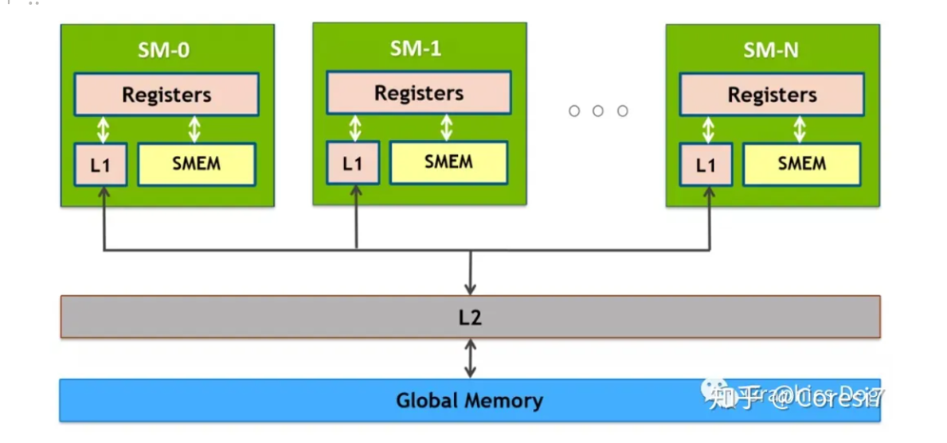
NVIDIA A100
硬件架构
Global Memory:全局内存，所有kernel都可以访问到，速度最慢

Slide 21
NVIDIA A100
硬件架构
由图可见，每个SM独占一个L1 和SMEM,不与其他SM共享。但其实L1和SMEM（Shared Memory）其实在物理上算作一个东西，或者准确来讲，在一同一块芯片区域当中。只是根据shader需要，决定哪一部分划分成L1缓存，哪一部分划分成Shared Memory，这个操作是动态的。

Slide 22
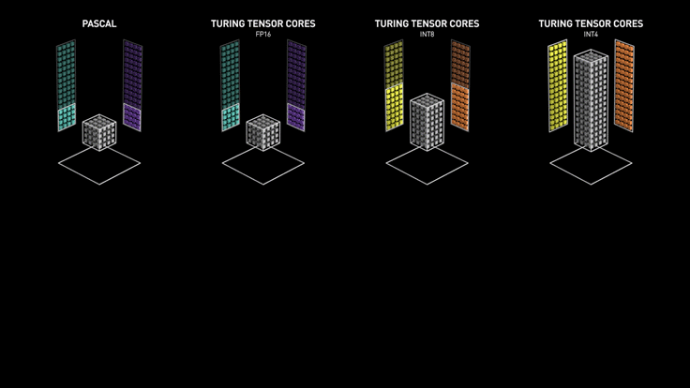
NVIDIA A100
硬件架构
Tensor Core: 张量处理单元，A100每个SM有四个tensor core（Volta架构～，但不一样）。
一个cycle可以完成8x8x4的矩阵乘法。

Slide 23
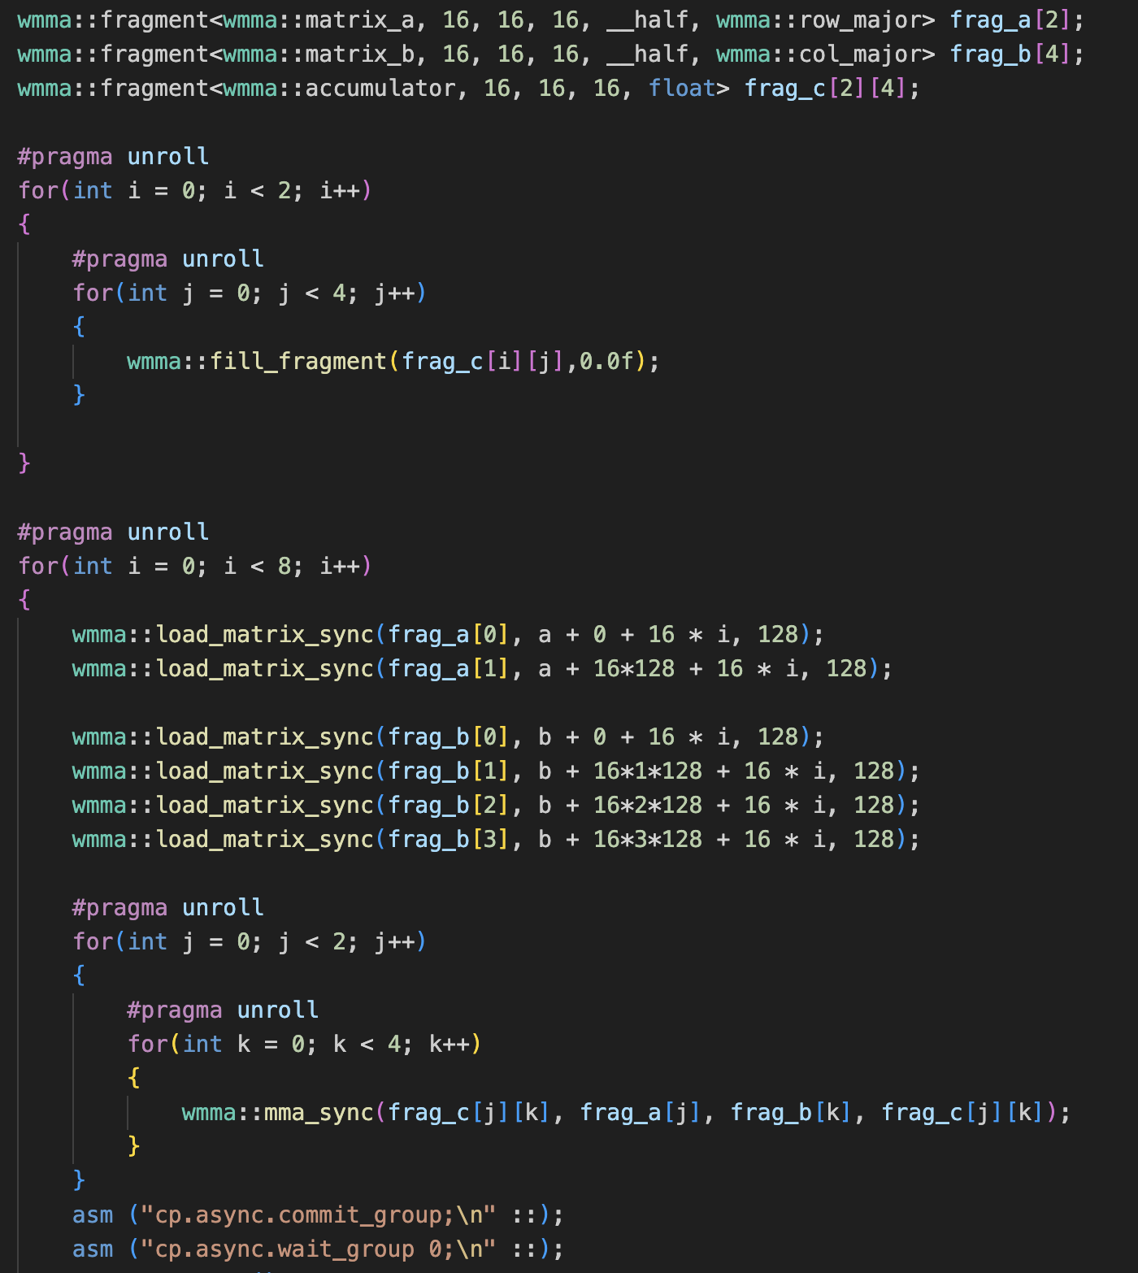
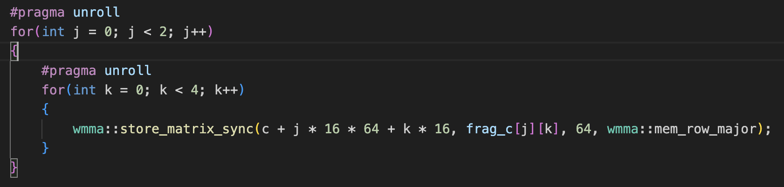

Slide 24
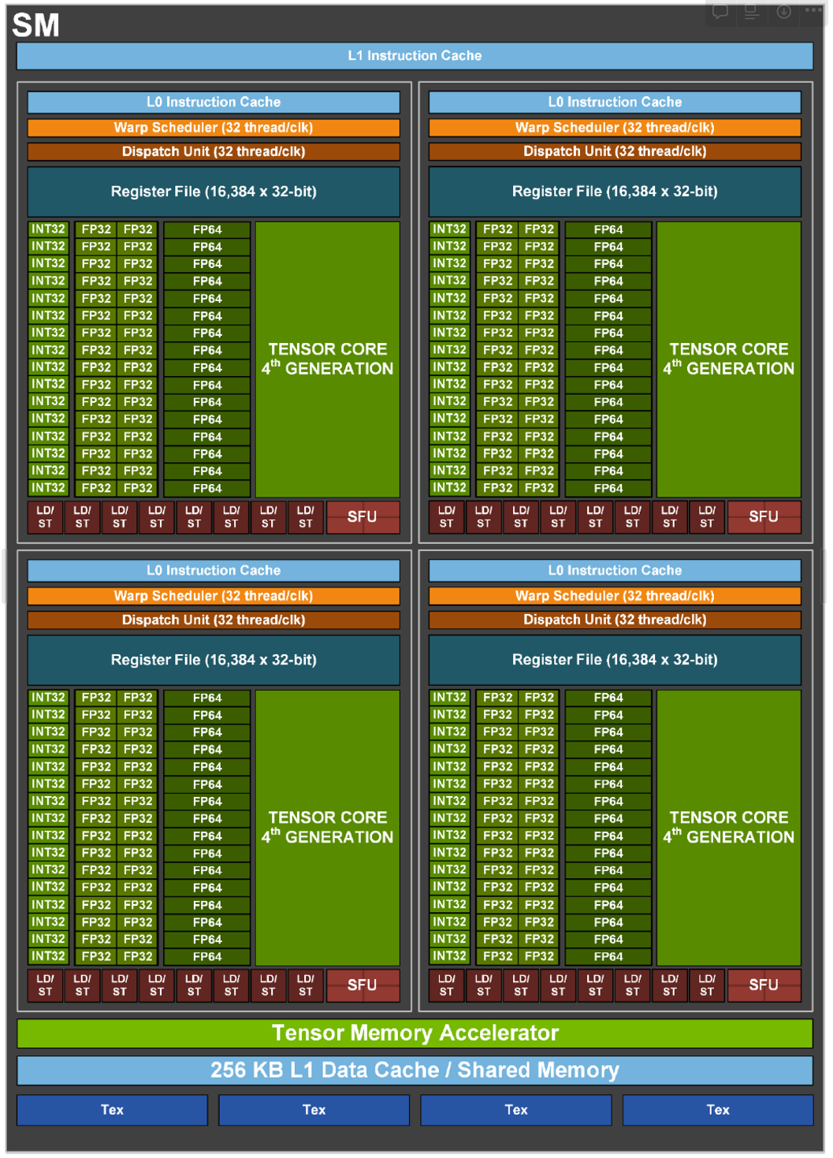
NVIDIA A100
软件架构：SIMT
Warp是SM中执行和调度的最小单元。在SM内部warp scheduler 会以warp为单位对一个block中的所有thread进行分组计算，每个warp由32个thread组成，这里32个thread有这连续的thread ID，每个thread同时执行相同的指令，但处理的数据不同，这种执行模型称为单指令多线程(SIMT)。
fun(thread.idx) + 1 => a[id] += 1
请问左图一个SM可以同时执行几个warp？

Slide 25
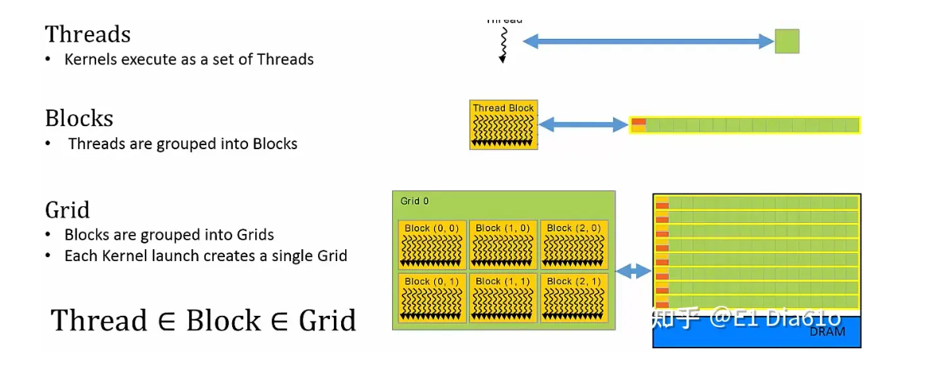
NVIDIA A100
软件架构：
block and grid （抽象）
对于执行代码，GPU内核通常由数千个并行线程执行，并分组成线程块（thread block）;每个线程块都映射到一个SM去计算。每个SM可以分配处理多个线程块。
fun<<<10,128>>>
10个block 每个block128个线程。
请问这里每个block有多少个warp？

Slide 26
1
GPU与CPU的关系和区别
——“院士”和“小学生”
2
国内外GPU产商对比
——NVIDIA, AMD, 摩尔线程
2
3
GPU 架构
——NVIDIA A100 计算卡(Ampere 架构)
4
CUDA编程框架
——连接计算与GPU硬件的桥梁
5
CUDA编程实战
——如何写一个并行的矩阵乘法(GEMM)

Slide 27
CUDA (NVIDIA 护城河)
GPU与CPU是从属关系，所以在编程上得确保哪些代码是在GPU端执行哪些代码是在CPU执行。
CPU连同它的计算机RAM被称为主机（Host）。
GPU连同它的专用DRAM被称为设备（Device）。
一起使用主机和设备称为异构并行编程 (heterogeneous parallel programming)。这就是CUDA发挥作用的部分。
CUDA（Compute Unified Device Architecture）是专门为NVIDIA GPU设计的异构并行编程语言。CUDA 只是在C语言的基础上增加了一组允许Host和Device一起工作的扩展部分

Slide 28
CUDA (NVIDIA 护城河)
分配空间：cudamalloc()

Slide 29
CUDA (NVIDIA 护城河)
分配空间：cudamalloc()
数据拷贝：cudaMemcpy()

Slide 30
CUDA (NVIDIA 护城河)
分配空间：cudamalloc()
数据拷贝：cudaMemcpy()
启动GPU kernel/function：kernel<<<Grid,Block>>>()

Slide 31
CUDA (NVIDIA 护城河)
分配空间：cudamalloc()
数据拷贝：cudaMemcpy()
启动GPU kernel/function：kernel<<<Grid,Block>>>()
写回数据：cudaMemcpy()

Slide 32
CUDA (NVIDIA 护城河)
分配空间：cudamalloc()
数据拷贝：cudaMemcpy()
启动GPU kernel/function：kernel<<<Grid,Block>>>()
写回数据：cudaMemcpy()
编译和运行：nvcc file.cu –o file / ./file

Slide 33
1
GPU与CPU的关系和区别
——“院士”和“小学生”
2
国内外GPU产商对比
——NVIDIA, AMD, 摩尔线程
2
3
GPU 架构
——NVIDIA A100 计算卡(Ampere 架构)
4
CUDA编程框架
——连接计算与GPU的桥梁
5
CUDA编程实战
——如何写一个并行的矩阵乘法(GEMM)

Slide 34
GEMM
通用矩阵乘法(General Matrix Multiplication)
CPU 怎么写？
GPU怎么写？
Y
B
A
C

Slide 35
番外：GEMM优化方法
Tile
Tensor Core
SplitK
Bank conflict
Y

Slide 36
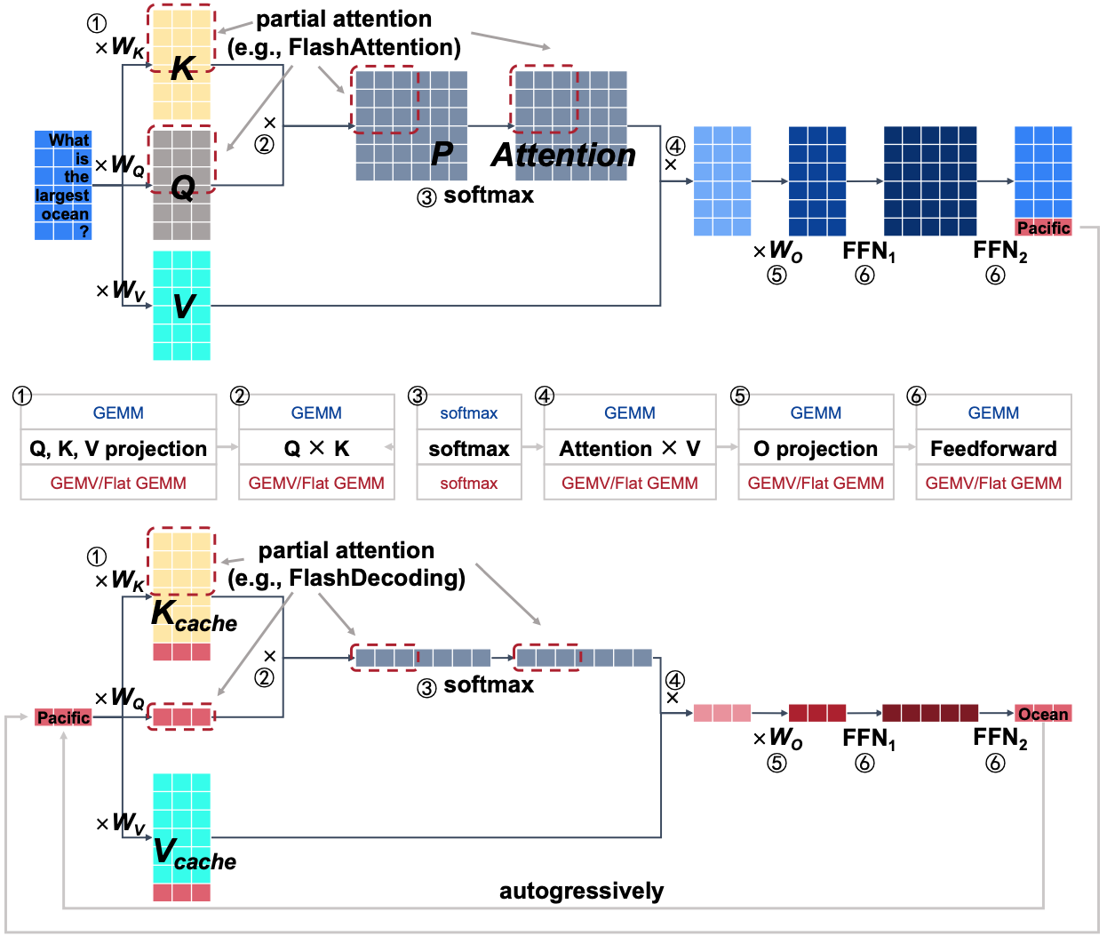
番外：LLM inference
LLM inference dataflow
Y

Slide 37



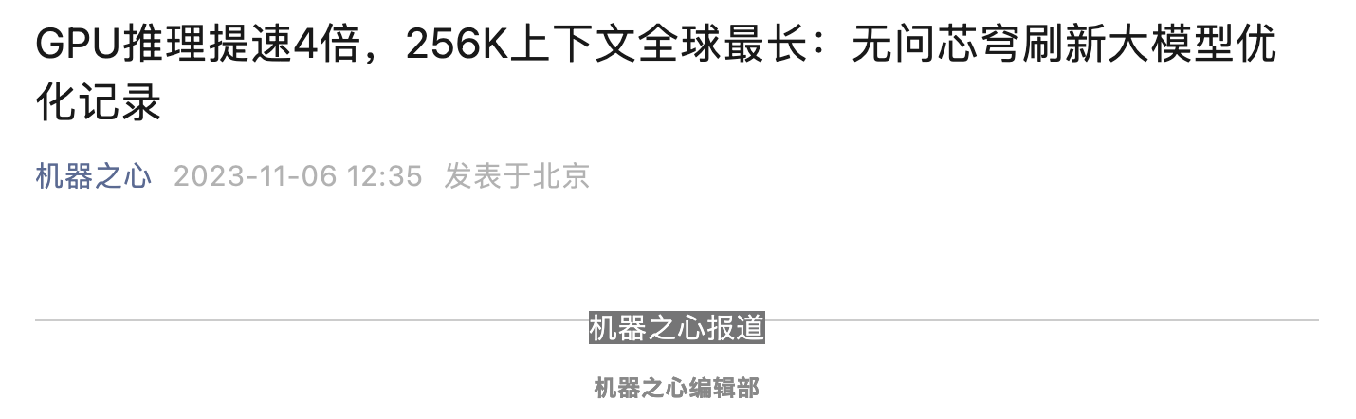
FlashDecoding++: Faster Large Language Model Inference on GPUs
Ke Hong¹⁴, Guohao Dai^{24*}, Jiaming Xu²⁴, Qiuli Mao¹⁴, Xiuhong Li³,
Jun Liu²⁴, Kangdi Chen⁴, Yuhan Dong¹, Yu Wang^{1*}
¹Tsinghua University, ²Shanghai Jiao Tong University
³Peking University, ⁴Infinigence-AI
共同第一作者 *通信作者
Submitted to MLSys’24

Slide 38
Thanks！ Q&A
许珈铭
Email: jiamingxu@sjtu.edu.cn
WX: xjm15151313160
课题组主页：dai.sjtu.edu.cn

